Slide 1
2023 - Examinering
Samen Da Vinci

Slide 2
Tijdlijn - Leerjaar 2022 - 2023
Periode | Begin datum | Inhoud
13 | 29 augustus 2022 | Lessen
14 | 14 oktober 2022 | Lessen
15 | 06 februari 2023 | Aanvang BPV
 | 16 februari 2023 | Go/No Go overleg
 | 20 februari 2023 | Praktijkopleidersontbijt
 | Na circa 3 weken | Eerste bezoek SLB-er + ABC form
 | Hier ergens aanvang PvB
16
 | 02 juni | Uiterste datum inleveren MAP
 | 16 juni 2023 | Uiterste datum examen
 | 30 juni 2023 | Einde POK
 | 4 Juli | Diploma uitreiking

Slide 3
Periode 13
Dit is een normale schoolperiode.
In deze periode wordt in je SLB-lessen verteld wat het examenjaar inhoud.
Je kan al gaan oriënteren en zoeken naar een afstudeerplek

Slide 4
Periode 14
Ga op zoek naar een (erkend) bedrijf waar je BPV kan doen en je PvB.
Zoek een bedrijf dat opdrachten heeft binnen je vakgebied.
Lever I It’s Learning je volledige POK aanvraag in.
Aan het einde van Periode 14 heb je al je vakken afgerond.
Met een geprinte versie van je GO-Formulier ga je al je docenten langs om een handtekening op te halen.
Heb je voor een vak geen handtekening dan moet je overleggen wat je moet doen om deze wel te bemachtigen.
Alleen volledig ondertekende Go-Formulieren worden in It’s learning ingeleverd.

Slide 5
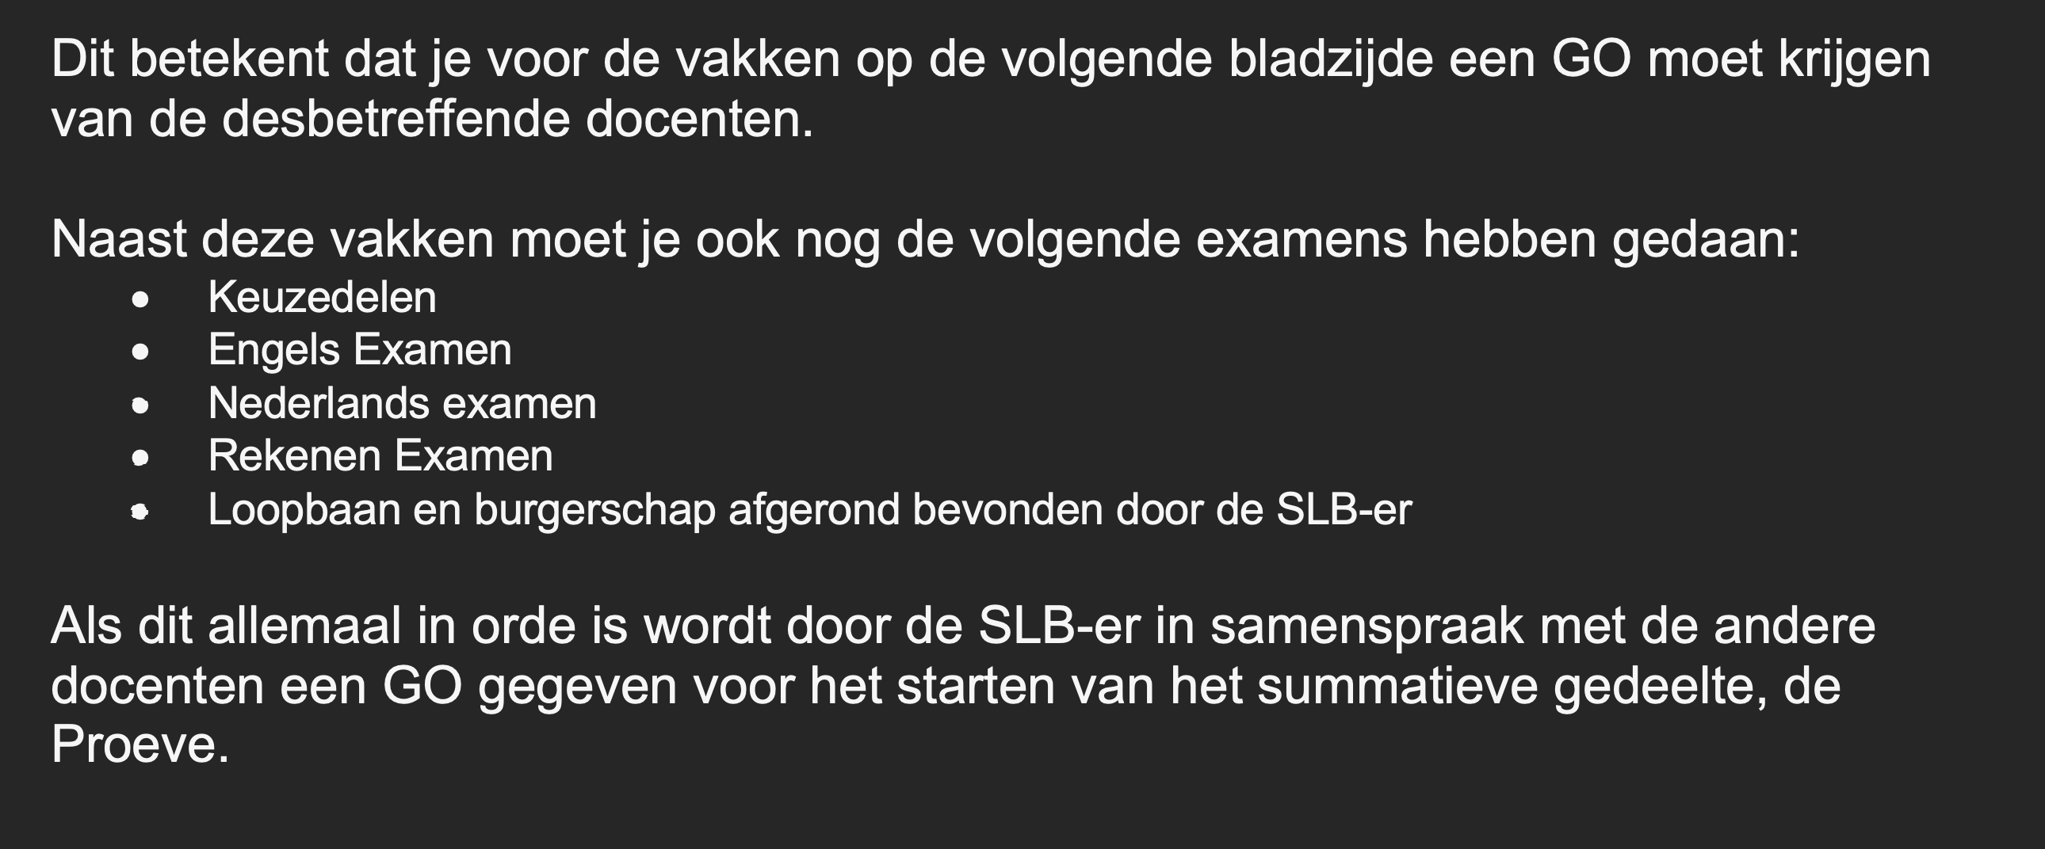
Go Go Go….

Slide 6
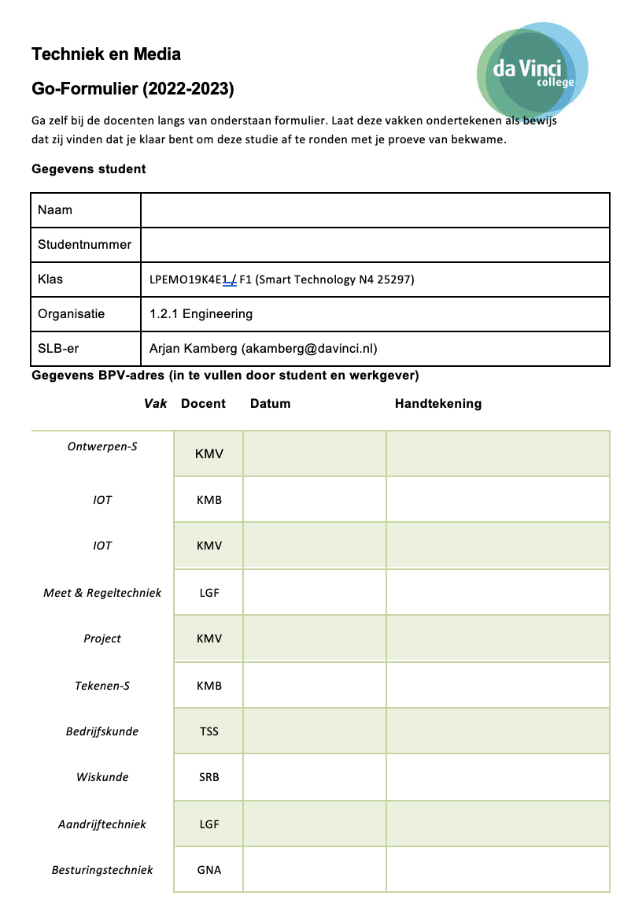
Go-Formulier

Slide 7
Periode 15
Bespreek goed je PvB door met je exainator van het bedrijf.
Maak een globale planning om te zien of de werksaamheden binnen de beoogde tijd gerealiseerd kunnen worden
Vul de PvB documenten in.
Lever de bovenstaande documenten in It’;s Learning in om te laten controleren door je SLB-er.
Is deze periode is er een terugkomdag op :
In deze periode laat je zien dat je klaar bent om te kunnen afstuderen.
Na 3 weken kan je al een ABC-formulier in laten vullen. Als deze voornamelijk C-beoordelingen heeft kan je in samenspraak met je SLB-er en examinator van het bedrijf gaan beginnen met je vastgestelde PvB. De SLB-er komt hiervoor bij het bedrijf langs.
Als je nog wat oefening nodig hebt kan je bovenstaande ook na 6 weken of 9 weken volbrengen.

Slide 8
Periode 16
Hier ben je zeker al met je PvB begonnen.
Als je in Periode 15 al na 3 weken ben begonnen met je proeve kan je aan het begin van deze periode je examineringf al gedaan hebben.
De diploma uitreiking is op 4 Juli 2023.
Uiterlijk 16 juni moet je examen hebben gedaan. Het examenbureau heeft 14 dagen nodig om je examen te verwerken en je diploma te maken.
Uiterlijk 2 juni moet je volledige PvB map beschikbaar zijn bij je examinator op school. Deze heeft 14 dagen nodig om alles te kunnen lezen en beoordelen.

Slide 9
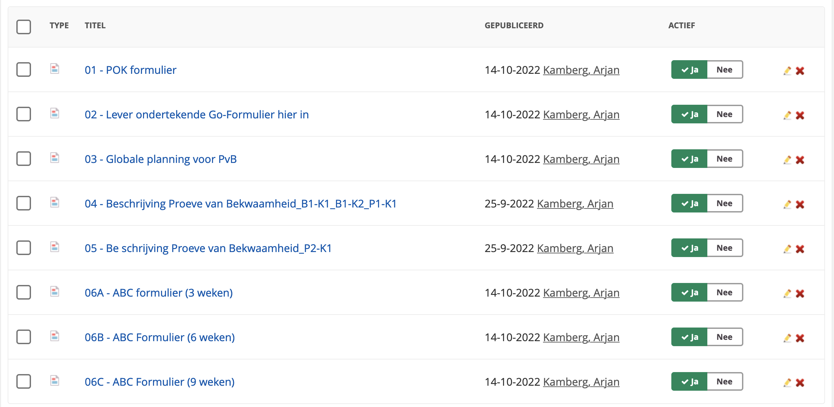
It’s Learning

Slide 10
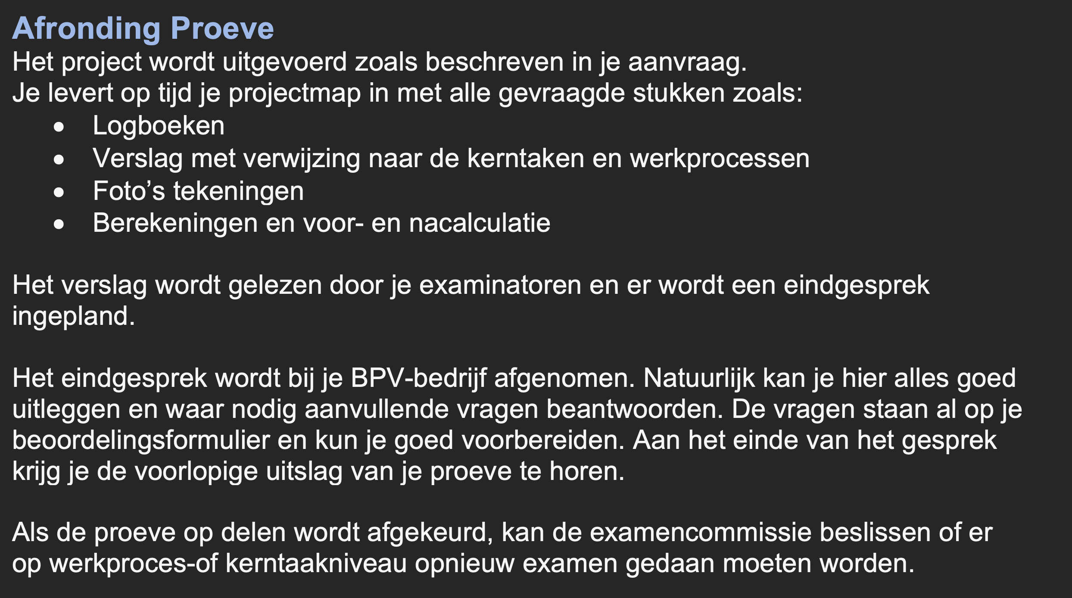

Slide 11
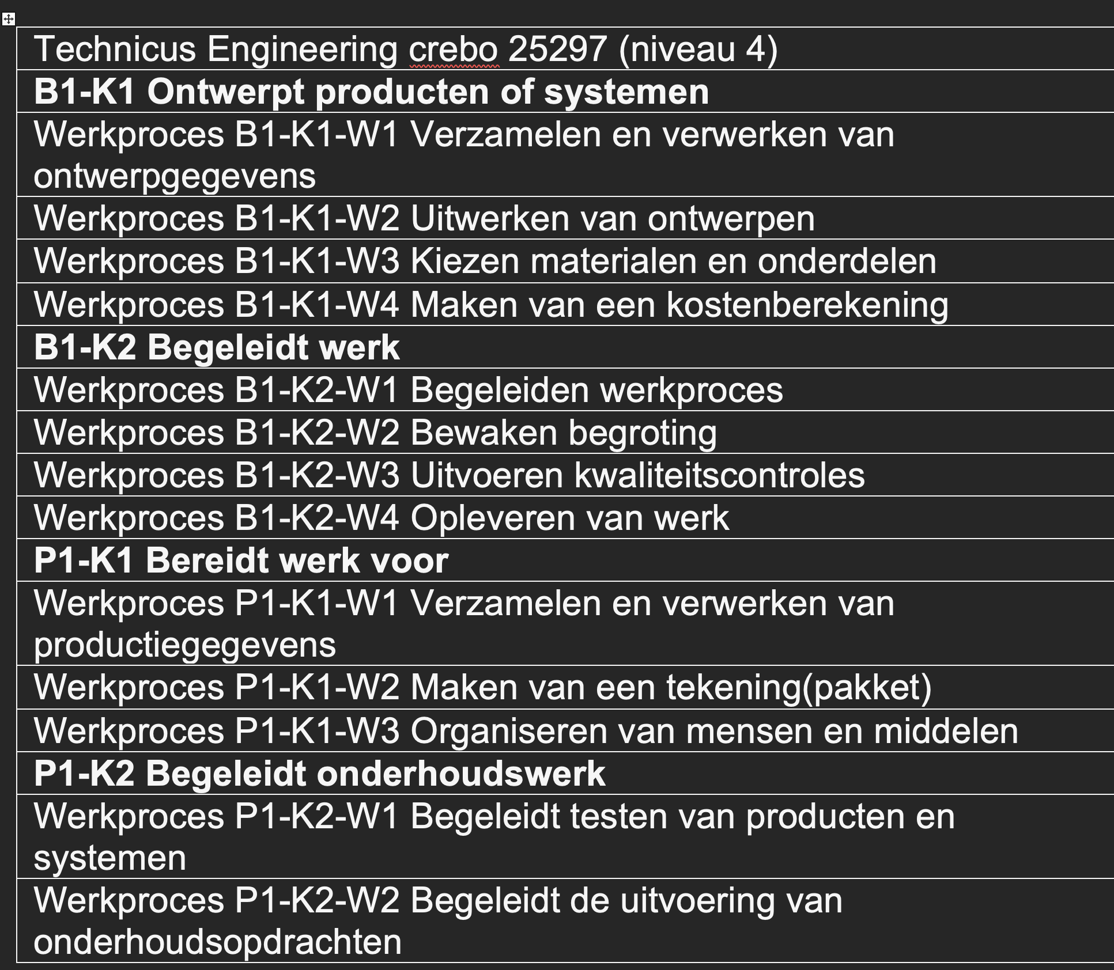

Slide 12
Tips om probleemloos te slagen
Neem je afstuderen serieus.
Communiceer goed met alle betrokkenen.
Beoordeel jezelf met het beoordelingsformulier tijdens je PvB
Noteer op het beoordelingsformulier waar de bewijzen zijn voor dat onderdeel.
Maak een reflectieverslag.

Slide 13
Checklist voor de PvB
Als een van de onderstaande punten niet in orde zijn krijg je de PvB gelijk teruggestuurd.
Er is GEEN planning aanwezig (bijlage 1)
Op bladzijde 1 is een GEEL vlak nog NIET ingevuld.

Slide 14
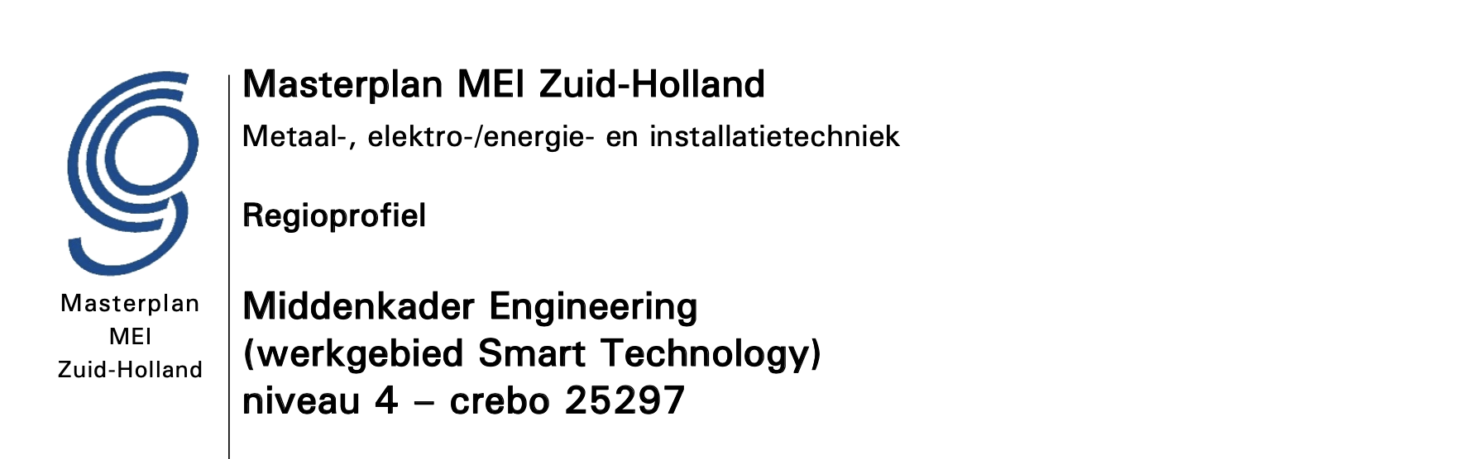
20170914_Regioprofiel MKE werkgebied smart technology 25297.pdf

Slide 15
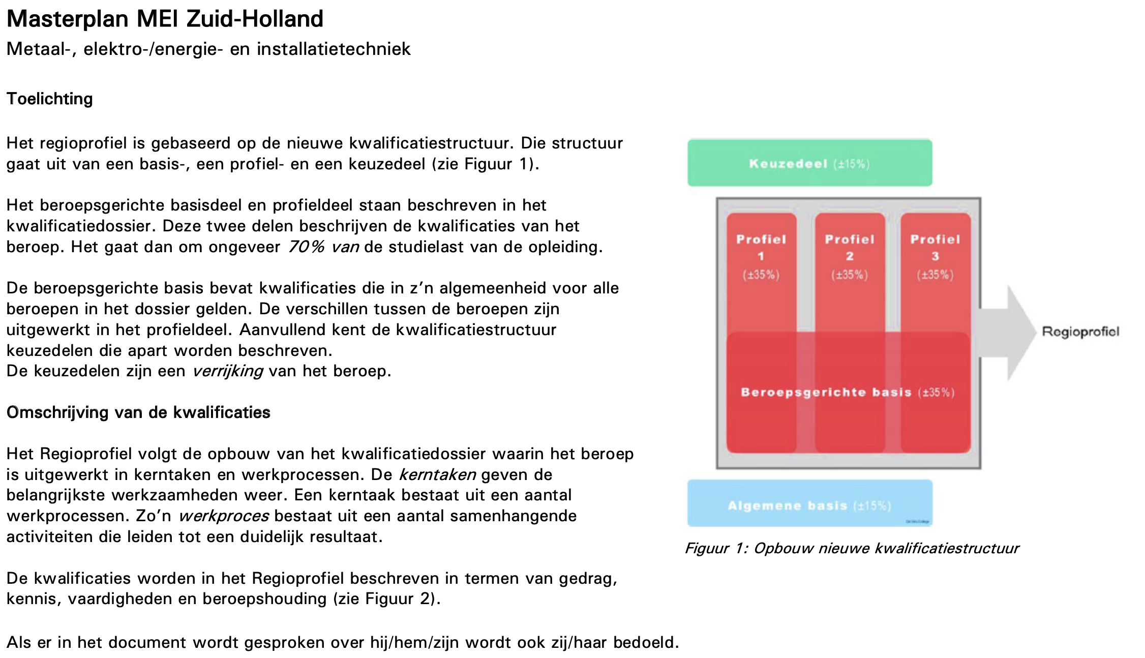

Slide 16
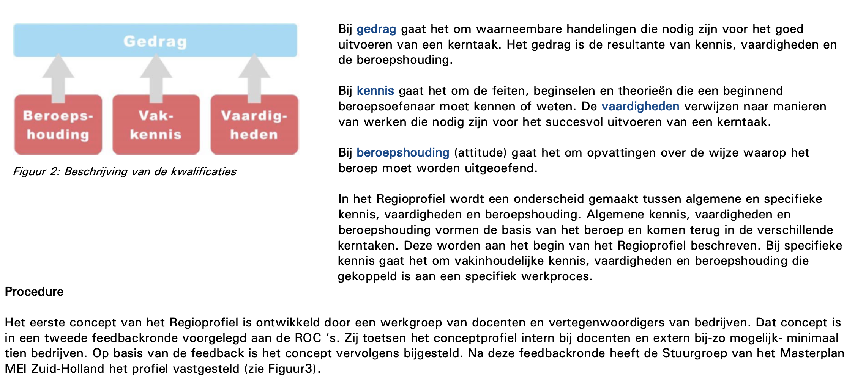

Slide 17
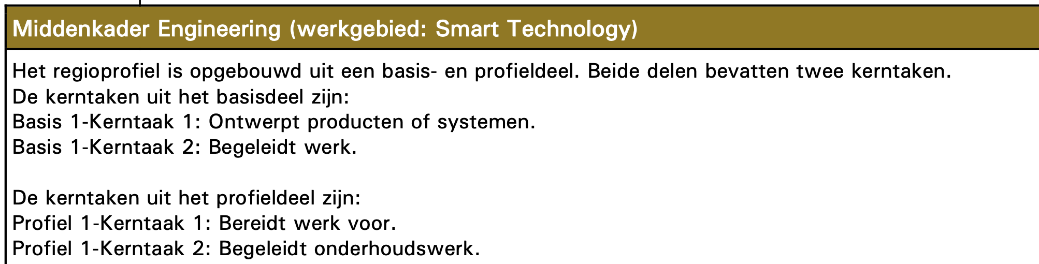
Kerntaken

Slide 18
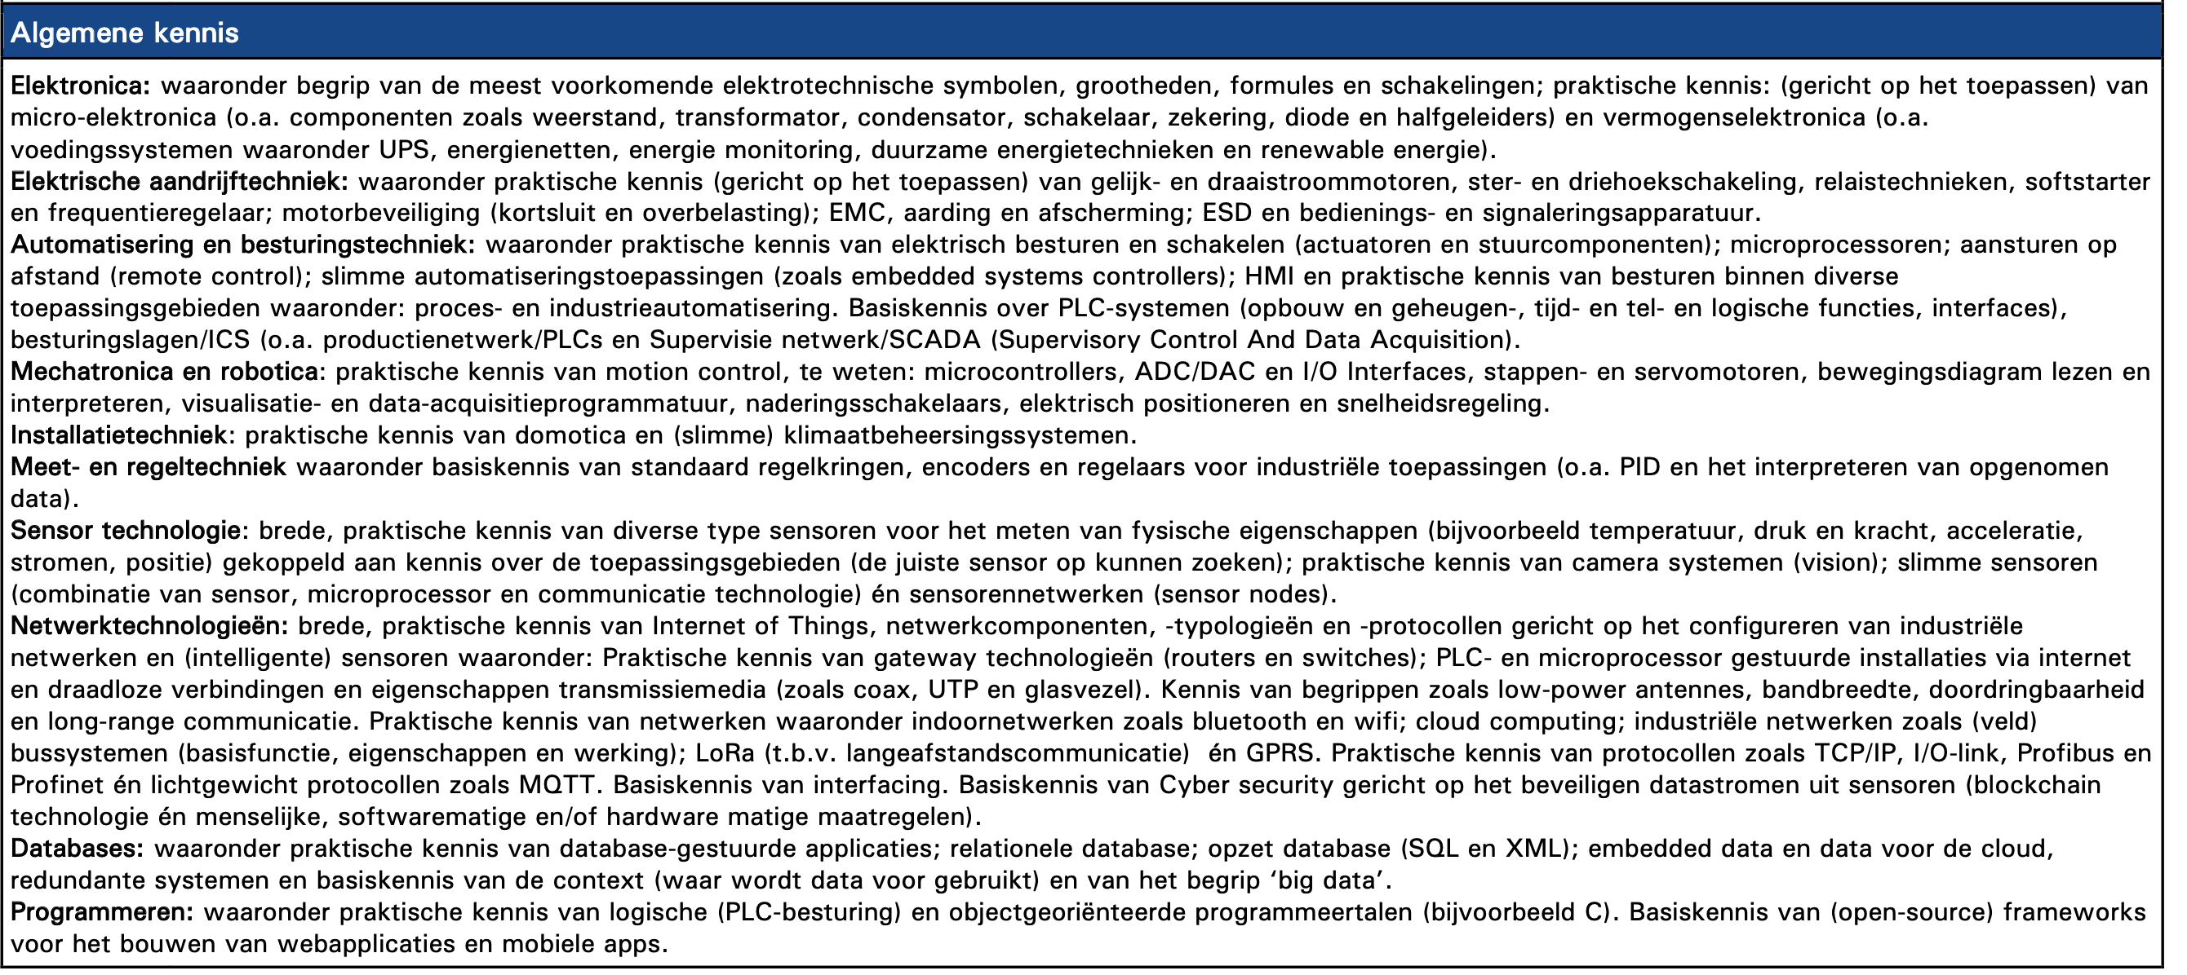
Kennis

Slide 19
Basis 1 Kerntaak 1: ontwerpt producten of systemen
Werkproces 1
De Technicus engineering onderzoekt de behoeften van de doelgroep of schakelt deskundigen in. Hij verzamelt, verwerkt en registreert de ontwerpgegevens. Hij combineert de Leervermogen: staat open om te leren van werkervaringen. Past opgedane kennis, ervaring en werkwijzen toe in nieuwe werksituaties. verschillende soorten gegevens uit verschillende bronnen tot een juist en compleet overzicht. Hij legt dat overzicht voor aan klant en leidinggevende om vast te stellen of het Creatief: komt wanneer de situatie daarom vraagt met originele ideeën, oplossingen of toepassingen. compleet en juist is.

Slide 20
Basis 1 Kerntaak 1: ontwerpt producten of systemen
Werkproces 2
De Technicus engineering werkt ontwerpgegevens uit tot (deel)ontwerpen van producten, systemen of installaties. Bij het uitwerken gebruikt hij zo nodig (CAD) computerprogramma’s. Hij signaleert (on)mogelijkheden van het ontwerp en stemt dit tijdig en regelmatig af met interne en/of externe medewerkers. De technicus engineer neemt informatie betreffende vakspecifieke ruimtelijke- en ontwerpeisen in zich op, begrijpt constructies, en toont technisch inzicht bij het uitwerken van ontwerpen. Hij maakt een ontwerp volgens beproefde methoden en richtlijnen.

Slide 21
Basis 1 Kerntaak 1: ontwerpt producten of systemen
Werkproces 3
De Technicus engineering inventariseert eisen, mogelijkheden en wensen betreffende de benodigde materialen en onderdelen voor het ontwerp. De Technicus engineering maakt op basis van het ontwerp, kwaliteit en prijs een juiste keuze voor materialen en onderdelen en stelt zo nodig alternatieven voor.

Slide 22
Basis 1 Kerntaak 1: ontwerpt producten of systemen
Werkproces 4
De Technicus engineering raadpleegt afdeling(en) die het product of systeem gaan realiseren om voorcalculatie gegevens te verzamelen. Hij maakt een voorcalculatie van de realisatiekosten, die als referentie voor de offerte dient. Hij maakt de kosten in totaal en per post inzichtelijk. Hij overlegt met zijn leidinggevende en maakt afspraken over de realisatiekosten en legt ze vast.

Slide 23
Basis 1 Kerntaak 2: begeleidt werk
Werkproces 1
De Technicus engineering bespreekt het werkproces met medewerkers en geeft hen advies, instructies en toelichting. Hij zoekt bij problemen of stagnatie in de werkuitvoering, in overleg met de leidinggevende, naar een passende oplossing. Hij houdt tijdens het werk de actuele status van het werk bij en vergelijkt die met de planning. De Technicus engineering communiceert volledige, nauwkeurige en actuele planningsrapportages met betrokkenen. Hij onderneemt actie naar medewerkers als de realisatie van de planning begint af te wijken of als er afgeweken wordt van regels en procedures. Hij legt gegevens vast in een volledige-, nauwkeurige- en actuele planningsrapportage.

Slide 24
Basis 1 Kerntaak 2: begeleidt werk
Werkproces 2
De Technicus engineering verwerkt facturen en rekeningen van leveranciers van een project. Hij bewaakt de ureninvestering. Hij controleert bedragen, prestaties en leveranties en overlegt bij kostenoverschrijdingen met de leiding of werkvoorbereiding. Hij doet voorstellen over te nemen acties om de kosten te beheersen. Hij inventariseert meer- en minderwerk en verrekenbare hoeveelheden. Hij rapporteert over de voortgang van het werk in relatie tot de begroting en stemt deze af met zijn leidinggevende.

Slide 25
Basis 1 Kerntaak 2: begeleidt werk
Werkproces 3
De Technicus engineering geeft aan hoe het werk moet worden uitgevoerd. Hij ziet er op toe dat bij de realisatie van het werk volgens het kwaliteitssysteem van het bedrijf gewerkt wordt. Hij stuurt medewerkers aan als daarvan afgeweken wordt. Daarnaast registreert hij dat aan normen, regelgeving en kwaliteitseisen is voldaan en legt dat vast.

Slide 26
Basis 1 Kerntaak 2: begeleidt werk
Werkproces 4
De Technicus engineering controleert of er aan de specificaties en wensen van de klant is voldaan en behandelt klachten. Hij ondersteunt het opleveren van werk door samen met zijn leidinggevende het werk over te dragen aan de klant. Hij legt vast hoe het werk volgens is afgerond.

Slide 27
Profiel 1-Kerntaak 1: bereidt werk voor
Werkproces 2
De Technicus engineering werkt de verzamelde productiegegevens uit in een compleet tekeningpakket bestaande uit werktekeningen en materiaallijsten. Hij raadpleegt daarvoor het ontwerp en projectspecificaties. Hij overlegt met leidinggevende en/ of uitvoering voor wat betreft inhoud van de werktekeningen en mate van detaillering.

Slide 28
Profiel 1-Kerntaak 1: bereidt werk voor
Werkproces 3
De Technicus engineering stelt vast wat er nodig is om het product te realiseren. Hij bepaalt in overleg fasering, uitvoeringsvolgorde, inzet en afroep van materieel, materiaal, mensen en middelen en legt dit vast in een realistische werkplanning. Hij verwerkt en registreert planningsgegevens volgens geldende bedrijfsregels. Hij rapporteert dit aan zijn leidinggevende.

Slide 29
Profiel 1-Kerntaak 2: begeleidt onderhoudswerk. (School)
Werkproces 1
De Technicus engineering assisteert de leidinggevende bij het begeleiden van het testen en controleren van systemen. Hij bespreekt test- en inspectietaken met medewerkers en geeft instructies betreffende de geldende voorschriften en procedures. Hij bespreekt mogelijke overlast ten gevolge van werkzaamheden, geeft prioriteit aan zorgen/problemen van klanten, neemt klachten van klanten serieus en onderneemt zo nodig actie. Daarnaast laat hij in overleg met de leidinggevende controles uitvoeren om de kwaliteit van producten en systemen vast te stellen. Het gaat hier om testen ten behoeve van zowel preventief als correctief onderhoud. Hij overlegt met de klant zodat het onderhoud naar tevredenheid en met zo min mogelijk overlast wordt uitgevoerd. Hij rapporteert resultaten, voorstellen en/of adviezen.

Slide 30
Profiel 1-Kerntaak 2: begeleidt onderhoudswerk. (School)
Werkproces 2
De Technicus engineering laat op basis van onderhoudsopdrachten (zo nodig tijdelijke) reparaties aan producten en systemen uitvoeren. Hij draagt zijn kennis over aan onderhoudsmedewerkers. Hij organiseert mensen en middelen en controleert het onderhoudswerk. Hij bespreekt de mogelijke overlast ten gevolge van zijn werkzaamheden met de klant, geeft prioriteit aan zorgen/problemen en klachten van klanten. Hij onderneemt zo nodig actie.

Slide 31
Vragen ?????

